Slide 1
Русский язык
5
класс
Наречие

Slide 2
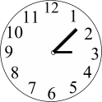
Сегодня на уроке нам предстоит узнать:
чем отличаются наречия от других частей речи;
как они образуются и какие морфологические признаки имеют;
как они связано с другими частями речи.

Slide 3
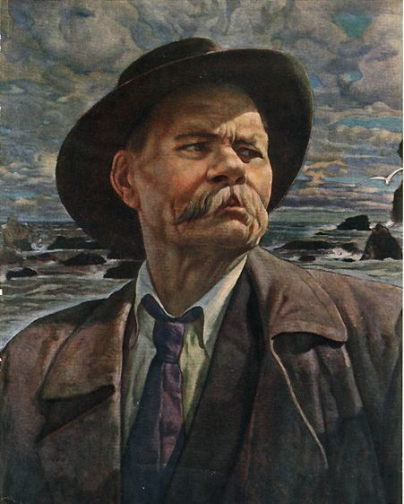
«Русский язык необыкновенно богат наречиями, которые делают нашу речь точной, образной, выразительной».
А.М.Горький

Slide 4
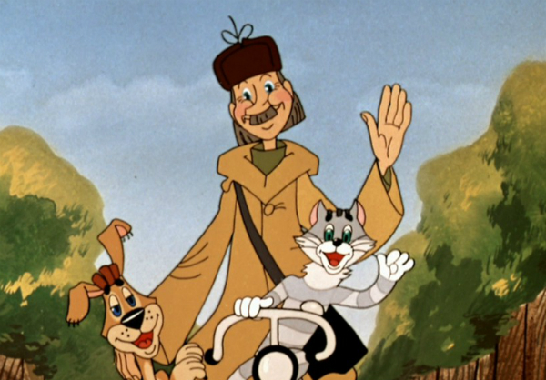
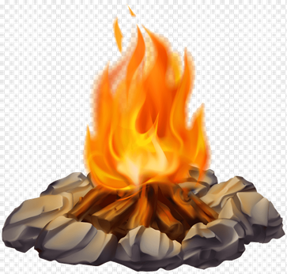
Сравните предложения в парах
Куда?
Мы шли по склону - Мы шли вниз по склону.
Почтальон принес почту -
Сегодня почтальон принес почту.
Пламя костра разгорелось -
Пламя костра ярко разгорелось.
Когда?
Как?
Вопросы к наречиям задавали от глаголов.

Slide 5
Наречие
Происходит от старославянского слова «речь» - глагол т.е. «приглаголие», стоящий рядом с глаголом
наречие
приглаголие

Slide 6
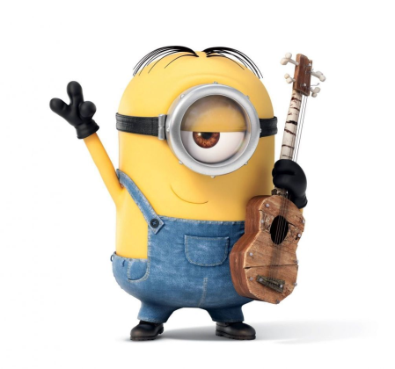
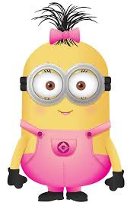
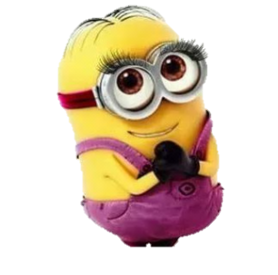
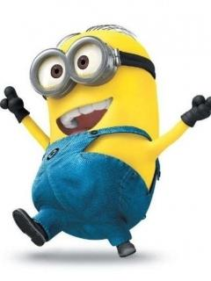
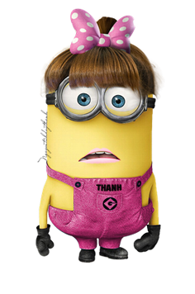
Где? - вдалеке
Куда? – вперед
Откуда? – сверху
Когда? – вчера, сегодня
Сколько?- много, вдоволь
Почему?- потому, поневоле
Зачем?- нарочно, умышленно
Как? - хорошо, плохо, весело
Наречия- вопросы - «Почемучки»
ГДЕ?
КАК?
ОТКУДА?
ЗАЧЕМ?
КУДА?
КОГДА?
ПОЧЕМУ?
СКОЛЬКО?

Slide 7
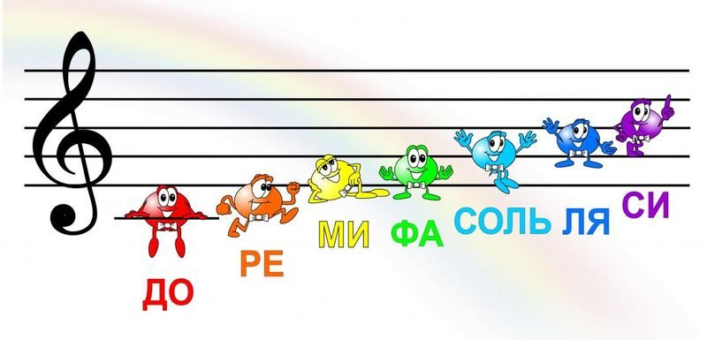
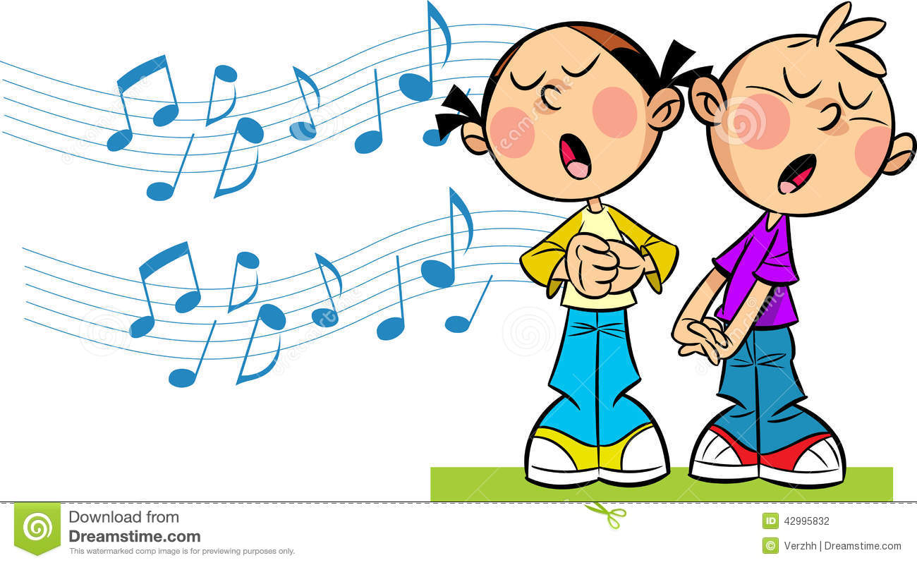
Где? Когда? Куда? Откуда? Почему? Зачем? и Как?

Slide 8
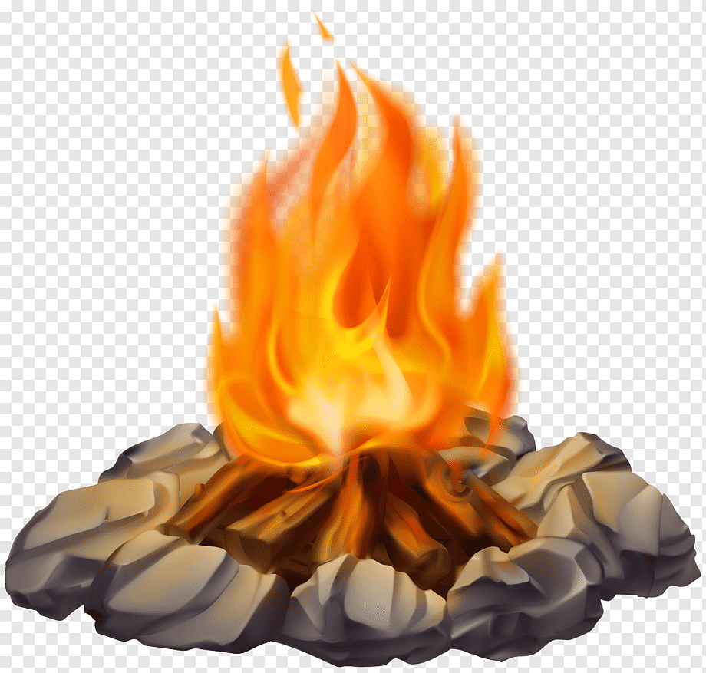
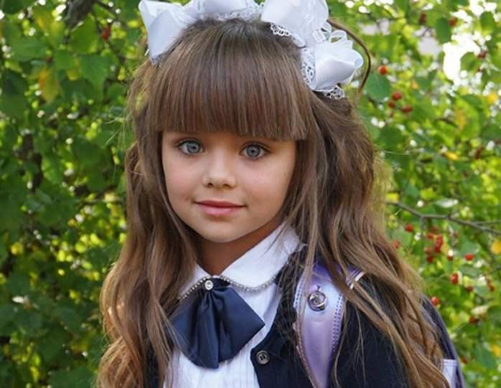
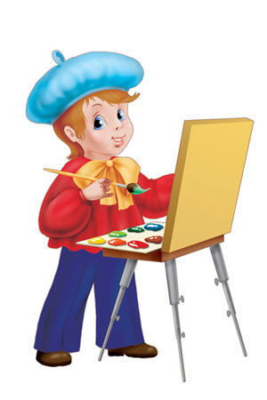
Наречия, связанные с глаголом, обозначают признак действия.
Пламя костра ярко разгорелось
Наречия, связанные с прилагательным, обозначают признак признака.
Девочка была удивительно красива
Наречия, связанные с существительным, обозначают признак предмета.
В доме напротив поселился художник

Slide 9
Наречие отличается от других частей речи
НЕ ИЗМЕНЯЕТСЯ по
числам родам временам

Slide 10
у
Давайте убедимся в этом
Прилетел (когда?) рано – прилетели (когда?) рано
Прилетел (когда?) вчера – прилетела (когда?) вчера
Появились (откуда?) издалека - появятся (откуда?)
издалека
У глагола изменилась форма числа, времени, рода.
НАРЕЧИЕ ОСТАЛОСЬ НЕИЗМЕННЫМ
Ед.ч.
Мн.ч.
Муж.р.
Жен.р.
Прош.вр.
Буд.вр.

Slide 11
о
Вывод: наречия не изменяются по родам, числам, падежам у него нет окончания.
Наречия образуются от других частей речи:
1. От прилагательных: хороший – хорошо ,
легкий – легко;
2. От существительных при помощи и верх – сверху – верхом – наверх ;
3. От глаголов: догонять – вдогонку, обнимать – в обнимку;
4. От числительных: четыре – вчетвером

Slide 12
Синтаксическая роль наречия.
Обычно бывают обстоятельством.
Стихотворение надо читать (как?) выразительно, (как?) отчетливо произносить слова. (как?) Горячо и радостно забилось при встрече сердце. На западе зловеще хмурилась туча.

Slide 13
Прийти вовремя
Попасть впросак
Выучить наизусть
Читать вслух
Бежать без оглядки
Говорить без толку
Подойти на цыпочках
Упражнение № 111
Спишите. Запомните правописание этих наречий. Составьте с каждым из них словосочетание и запишите.
Вовремя, впросак, наизусть, вслух, без оглядки, без толку, на цыпочках.

Slide 14
Вместо пропусков вставьте антонимы
быстро
Птица летает………………, а черепаха ползает……………..
Говорить……………, а сделать ………….
………………положишь, …………… возьмешь
Петь хорошо……………… , а говорить……………
Слова для справок: вместе, порознь, быстро, медленно,
легко, трудно, подальше, поближе.
медленно
легко
трудно
Подальше
поближе
вместе
порознь

Slide 15
Перепутались значения наречий.
РАССТАВИМ ВСЕ ПО МЕСТАМ!
Навзничь – не хватает терпения, нет сил терпеть,
ждать.
Наотмашь – опрокинувшись на спину, вверх
лицом.
Невтерпеж – распахнув совсем, до конца.
Настежь – сильно размахнувшись
Опрокинувшись на спину, вверх лицом.
Сильно размахнувшись.
Не хватает терпения, нет сил терпеть, ждать.
Распахнув совсем, до конца.

Slide 16
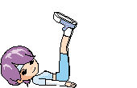
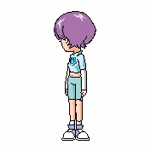
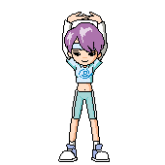
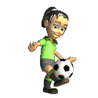
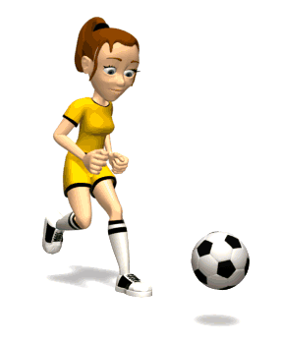
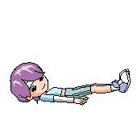
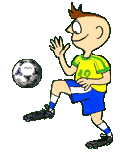
Как наречия помогли нам провести гимнастику.
1.Встаньте прямо.
2.Выполняем наклоны головы влево и вправо.
3.Поставим руки на плечи и выполняем круговые движения вперед и назад.
4.Медленно совершаем повороты корпуса влево и вправо.

Slide 17
Упражнение №112
Подберите к глаголам подходящие наречия.
Читать, писать (как?) направо, налево
Бежать , идти (куда?) вперед, назад
Пойдем (куда?) далеко, близко
Увидимся (когда?) скоро, завтра
Сделать (зачем?) назло, напоказ
быстро,хорошо

Slide 18
То
Вопрос на засыпку
Какой частью речи выражены обстоятельства?
В поле виднелся хлопок.
Вдалеке мы увидели площадь «Дружбы народов».
Где?
существительное
Где?
наречие

Slide 19
1. Наречие – самостоятельная часть речи,
которая обозначает признак действия,
признак предмета или признак другого признака.
2. Наречие отвечает на вопрос КАК? КОГДА? ГДЕ? КУДА? ОТКУДА ЗАЧЕМ? ПОЧЕМУ?
3. Это неизменяемая часть речи. У нее нет окончаний.
СИНТАКСИЧЕСКАЯ ФУНКЦИЯ -
ОБСТОЯТЕЛЬСТВО

Slide 20
«Жемчуг» нашей речи
Вчера не догонишь, а завтра не уйдешь.
Пуганый зверь далеко бежит. Кто вчера солгал, тому и завтра не поверят.

Slide 21
Сегодня на уроке мы узнали:
чем отличаются наречия от других частей речи;
как они образуются и какие морфологические признаки имеют;
как они связаны с другими частями речи.

Slide 22
Задание на дом
Упражнение № 113
Поставьте нужные наречия.
Объясните смысл пословиц.

